Slide 1
СТЕРЕОФОНИЧЕСКИЙ ЛАМПОВЫЙ УСИЛИТЕЛЬ ЗВУКОВОЙ ЧАСТОТЫ СО ЗВУКОВОСПРОИЗВОДЯЩИМ УСТРОЙСТВОМ КЛАССА HI-END С УПРАВЛЕНИЕМ ОТ ЗВУКОВОЙ КАРТЫ ПЕРСОНАЛЬНОГО КОМПЬЮТЕРА
АВТОР: СТУДЕНТ КОЛЛЕДЖА
ОК «ЮГО-ЗАПАД»
КОСТЮК МАКСИМ АЛЕКСЕЕЧВИЧ
ГРУППЫ МТ-37
РУКОВОДИТЕЛЬ ПРОЕКТА:
ОВСЯННИКОВ ВАСИЛИЙ ФЕДОРОВИЧ
ГОД СОЗДАНИЯ: 2024

Slide 2
ЦЕЛЬ РАБОТЫ
Создание стереофонического лампового УЗЧ класса HI-END с управлением от звуковой карты ПК.
Одновременно повысить качество АЧХ УЗЧ, за счет применения двух трансформаторов типа ТН-46, вместо дорогостоящего выходного трансформатора ультралинейной намотки, и одновременно снизить его стоимость за счет использования только стандартных, достаточно дешевых, широко распространенных и изготовленных в заводских условиях трансформаторов.
Создать звуковые колонки с приемлемой для класса HI-END АЧХ.
Обеспечить возможность, при желании, повторения нашей конструкции радиолюбителям среднего уровня квалификации.

Slide 3
ЭТАПЫ РАБОТЫ НАД ПРОЕКТОМ
Создание принципиальной схемы.
Сборка УЗЧ.
Отладка по контрольным точкам
Проверка усилителя на «шумы»
Создание и настройка акустических колонок (ЗВУ)

Slide 4
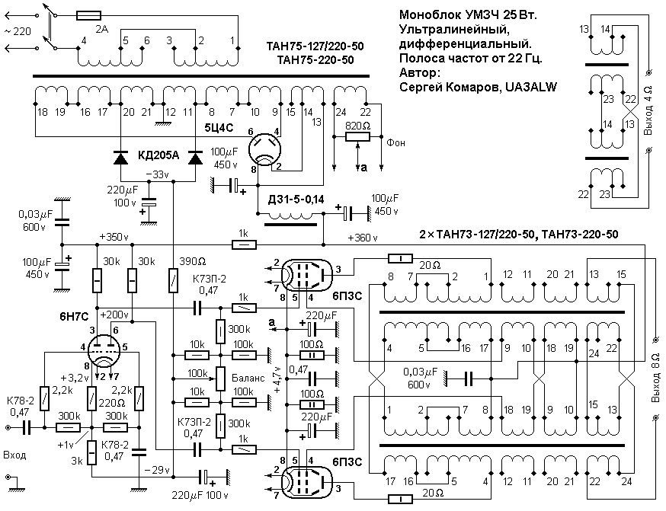
РАЗРАБОТКА ПРИНЦИПИАЛЬНОЙ СХЕМЫ
За основу была взята принципиальная схема Комарова С.Н. на трансформаторах ТАН, которая была нами переработана

Slide 5
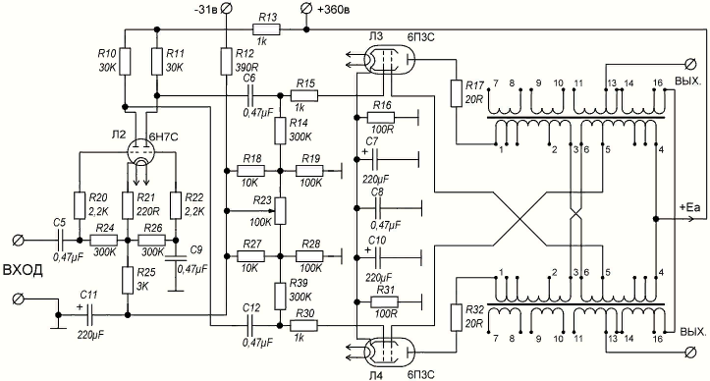
В КАЧЕСТВЕ ТРАНСФОРМАТОРОВ БЫЛИ ИСПОЛЬЗОВАНЫ ТН –46, В КАЧЕСТВЕ ЛАМП 6П3С. 6Н7С И СХЕМА ПРИОБРЕЛА СЛЕДУЮЩИЙ ВИД

Slide 6
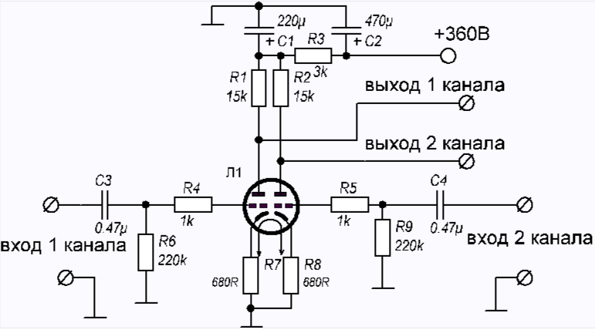
ТАКЖЕ, ДЛЯ ОБЕСПЕЧЕНИЯ ТРЕБУЕМОЙ ВЫХОДНОЙ МОЩНОСТИ УЗЧ, НАМИ БЫЛ ДОБАВЛЕН КАСКАД ПРЕДВАРИТЕЛЬНОГО УСИЛЕНИЯ НА ЛАМПЕ 6Н23П

Slide 7
ФОТО УЗЧ

Slide 8
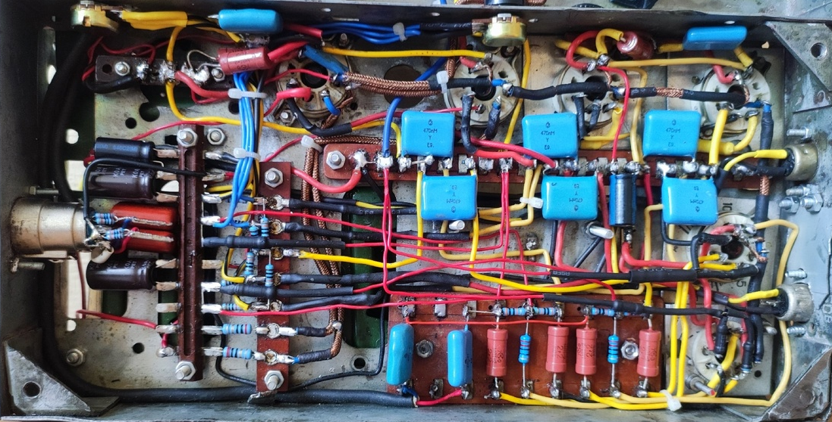
ФОТО ПОДВАЛА ШАССИ

Slide 9
Так как узч заявлялся, как стереофонический, были изготовлены 2 идентичных канала узч, запитанных от одного источника питания. Схема источника питания приведена нами ниже.
Для балансировки каналов и микширования сигнала применен ПК, с соответствующим эквалайзером, стандартно входящим в состав ПО ПК для работы со звуком.

Slide 10
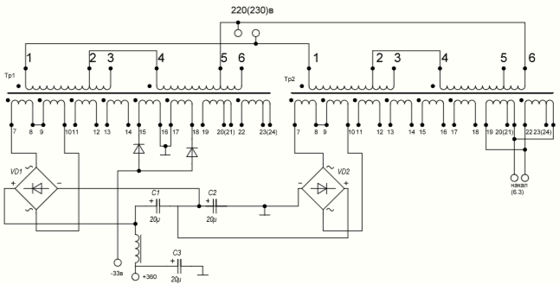
В КАЧЕСТВЕ ИСТОЧНИКА ПИТАНИЯ ИСПОЛЬЗОВАЛИСЬ 2 ТРАНСФОРМАТОРА ТАН-46 С ВЫПРЯМИТЕЛЯМИ - ДИОДНЫМИ СБОРКАМИ ОТ БЛОКОВ ПИТАНИЯ ПК

Slide 11
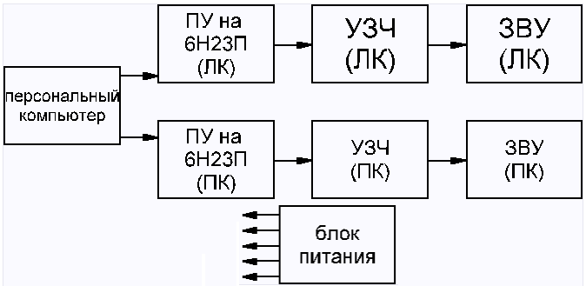
ТАКИМ ОБРАЗОМ ФУНКЦИОНАЛЬНАЯ СХЕМА УЗЧ ПРИОБРЕЛА СЛЕДУЮЩИЙ ВИД:

Slide 12
ХАРАКТЕРИСТИКИ
мощность 2*20Вт
рабочие частоты УЗЧ: 30 - 22 000 Гц
габаритные параметры (д*ш*в) 255*295*132 мм
напряжение питания: 220(230)В
Рабочие частоты ЗВУ: 35 - 18 000 Гц
Размеры ЗВУ (д*ш*в) 250х320х1200 мм

Slide 13
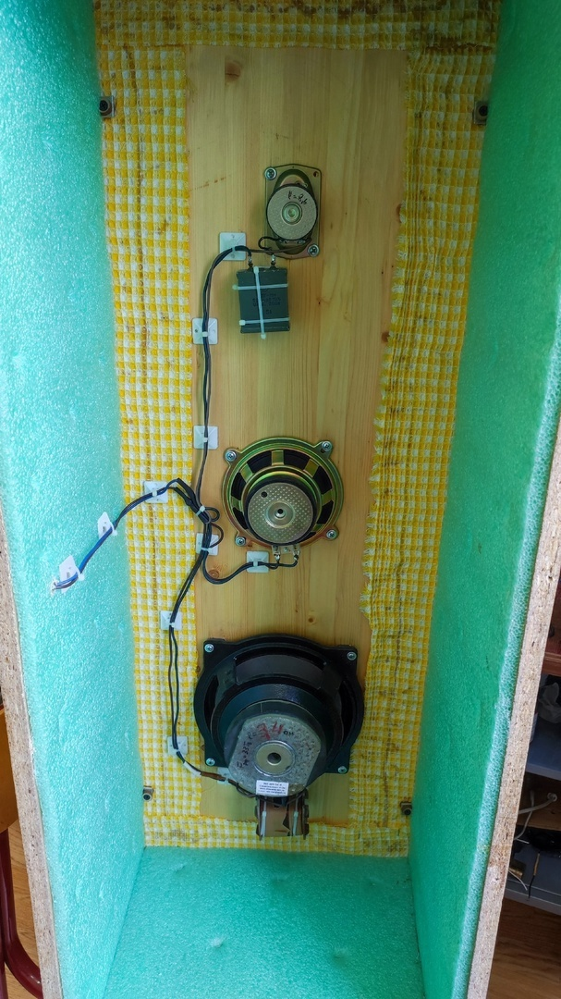
БЫЛО СОЗДАНО ДВА ИДЕНТИЧНЫХ ЗВУКОВОСПРОИЗВОДЯЩИХ УСТРОЙСТВ (КОЛОНКИ)

Slide 14
лицевая панель колонок представляет собой бруски древесины музыкальной ели, высушенные и склеенные между собой.
В качестве корпуса применили технологию «открытого ящика». Для улучшения звучания колонки являются трехполосными, т.е. имеют ВЧ, СЧ и НЧ динамики частотно разделенные между собой пассивными LC фильтрами.
Остальные части корпуса колонок изготовлены из ДСП панелей, которые, в достаточном количестве, можно взять от выслужившей свой срок мебели.

Slide 15
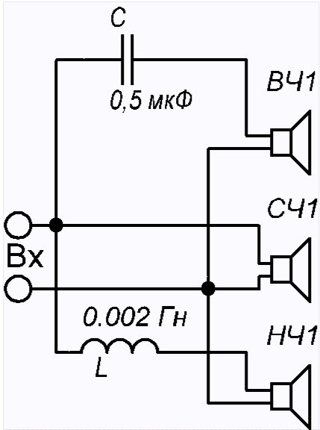
ПРИНЦИПИАЛЬНАЯ ЭЛЕКТРИЧЕСКАЯ СХЕМА ЗВУКОВОЙ КОЛОНКИ

Slide 16
ВЫВОДЫ
1. Создание вышеописанного устройства показало возможность создания подобных устройств в условиях радиокружка.
2. В дальнейшем мы хотим:
- Продолжить популяризацию сборки сравнительно недорогих, но достаточно качественных УЗЧ на лампах класса HI-END , используя при этом возможности ПК в плане цифровизации.
Собрать гамму УЗЧ на более мощных лампах, употребить радиодетали на сравнительно небольшую стоимость;
Удешевить конструкцию УЗЧ;
- Дать радиолюбителям среднего класса методику создания подобного устройства, рассказав с какими трудностями мы столкнулись при изготовлении и наладке УЗЧ и ЗВУ.

Slide 17
ПРЕДСТАВЛЕНИЕ ПРОЕКТА, ИСПОЛЬЗУЕМЫЕ МАТЕРИАЛЫ:
HTTPS://RADIOSTATION.RU/HOME/USILITEL.HTML
HTTPS://DISK.YANDEX.RU/D/_APCIBOBFWCW1Q
HTTPS://DISK.YANDEX.RU/D/_JKDVMDWS6ZPPW

